Slide 1
\
연결 리스트의 확장
20171693 임희영

Slide 2
목차
원형 연결 리스트
이중 연결 리스트
연결 리스트의 응용: 다항식

Slide 3
\
원형 연결 리스트

Slide 4
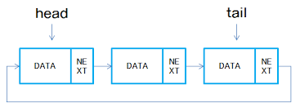
원형 연결 리스트란?
마지막 노드가 첫 번째 노드와 연결되어 원형을 이루는 구조(단 방향)
-> 운영체제의 시간 할당 문제에 적합하다.

Slide 5
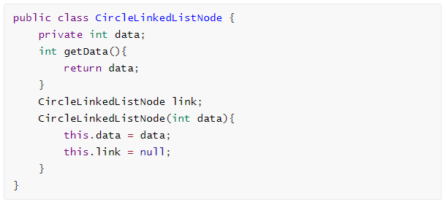
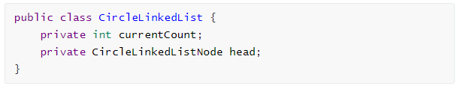
노드의 구조
원형 연결 리스트의 구조
-> 단순 연결 리스트와 동일!

Slide 6
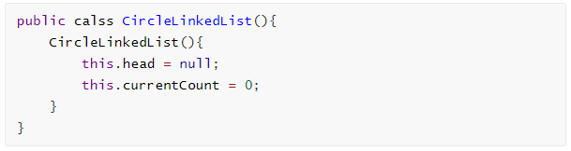
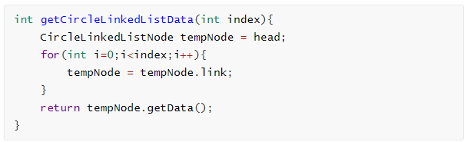
원형 연결 리스트 생성
값 가져오기
-> 단순 연결 리스트와 동일!

Slide 7
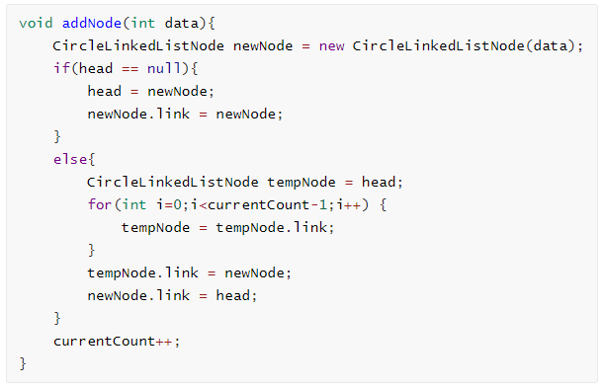
새로운 자료의 추가(마지막)
head
head
새로운 노드를 생성한다. (추가하려는 자료를 멤버 변수로 가진다.)
=> 만약 노드가 한 개도 없을 경우 그 노드를 헤드로 지정하고 , 다음 노드가 자기 자신을 가리키게 한다.
tempNode를 만들어 헤드를 타고 맨 마지막 노드를 지정한다.
tempNode의 다음 노드를 newNode로 만들어 준다.
newNode의 다음 노드가 헤드를 가리키게 해준다.
currentCount를 한 개 증가시킨다.

Slide 8
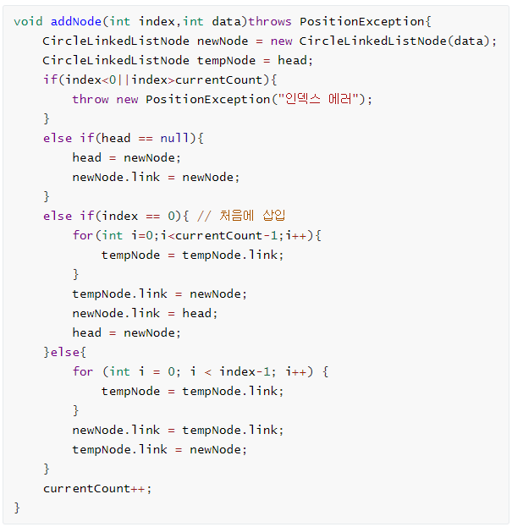
새로운 자료의 추가(인덱스)
head
head
새로운 노드를 생성한다.(추가하려는 자료를 멤버 변수로 가진다.)
예외 처리 : 음수 또는 연결리스트의 현재 노드의 개수보다 더 큰 인덱스값이 들어왔을 때 예외를 발생
노드가 한 개도 없을 경우 newNode를 헤드로 지정하고 다음 노드가 자기 자신을 가리키게한다.
첫 번째 자리에 노드를 추가하려는 경우
tempNode가 마지막 노드를 가리키게한다.
tempNode의 다음 노드가 newNode를 가리키게한다.
newNode의 다음 노드가 head를 가리키게한다.
newNode가 헤드가 된다.
첫 번째 이후에 노드를 추가하려는 경우 (동일)
tempNode가 head를 타고 추가하려는 위치의 바로 전 위치까지 이동한다.
newNode의 다음 노드를 tempNode의 다음 노드를 가리키게 바꿔준다.
tempNode가 newNode를 가리키게 바꿔준다.
currentCount를 한 개 증가시킨다.

Slide 9
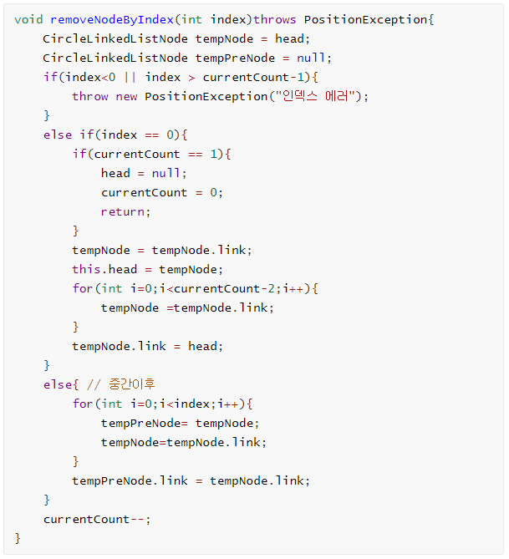
기존 자료의 제거(인덱스)
head
1.tempNode가 head를 가리키고, tempPreNode는 null을 가리키게 합니다.
예외 처리 : 음수 또는 연결리스트의 현재 노드의 개수보다 더 큰 인덱스값이 들어왔을 때 예외를 발생
처음에 위치한 노드를 지울 경우
만약 현재 노드가 한 개인 경우 head는 null currentCount = 0으로 바꾸고 종료합니다.//
tempNode를 다음 노드로 이동시킵니다.
그 노드가 head 가 됩니다.
tempNode가 마지막 노드를 가리킬때까지 이동하고 그 노드의 다음 노드가 head를 가리키게 합니다. ( 순환 처리)
첫 번째 이후에 위치한 노드를 지울 경우 (동일)
tempNode를 지우려는 노드를 가리키게 한 칸씩 링크를 타고 가면서 tempPreNode가 tempNode의 이전 노드를 가리키게 합니다.
tempPreNode의 다음 노드가 tempNode의 다음 노드를 가리키게 합니다.
currentCount 를 한 개 감소시킵니다.

Slide 10
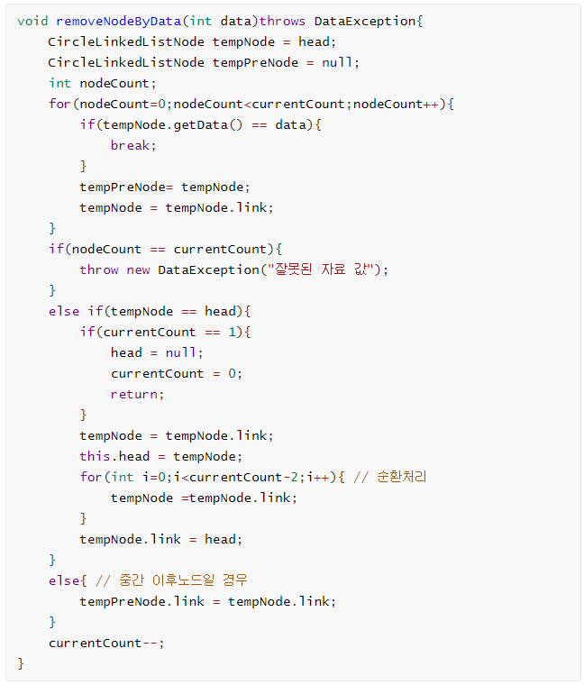
기존 자료의 제거(값)
head
tempNode가 head를 가리키고, tempPreNode는 null을 가리키게 합니다. nodeCount는 인덱스 값을 가리킵니다.
for문을 사용해 현재 노드의 개수만큼 뒤로 이동하면서 data와 일치하는 값을 가진 tempNode를 찾고 tempPreNode는 tempNode의 이전 노드를 가리키게 합니다.
nodeCount가 현재 노드 값만큼 증가했으면 예외를 발생시킵니다.
=> 값과 일치하는 데이터가 노드에 없다!
처음에 위치한 노드를 지울 경우 (위와 동일)
만약 현재 노드가 한 개인 경우 head는 null currentCount = 0으로 바꾸고 종료합니다.//
tempNode를 다음 노드로 이동시킵니다.
그 노드가 head 가 됩니다.
tempNode가 마지막 노드를 가리킬때까지 이동하고 그 노드의 다음 노드가 head를 가리키게 합니다. ( 순환 처리)
첫 번째 이후에 위치한 노드를 지울 경우
tempPreNode가 tempNode의 다음 노드를 가리키게 합니다.
currentCount를 한 개 감소시킵니다.

Slide 11
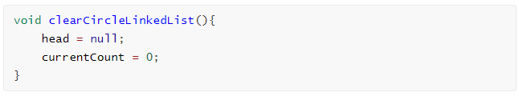

기타 연산들
1) 원형 연결 리스트의 초기화
2) 원형 연결 리스트의 길이 반환
-> 단순 연결 리스트와 동일!

Slide 12
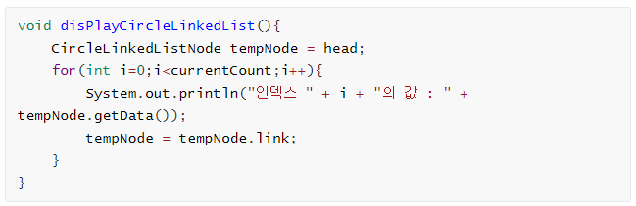
기타 연산들
3) 원형 연결 리스트의 자료 값 모두 출력
-> 단순 연결 리스트와 동일!

Slide 13
\
이중 연결 리스트

Slide 14
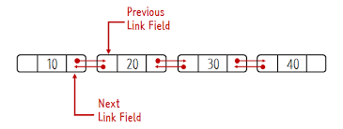
이중 연결 리스트란?
노드 사이의 연결이 “양방향＂으로 이루어진 구조
-> 되돌리기 기능을 구현하는데 적합하다.
-> 메모리 공간을 더 많이 차지한다.
-> 구현이 좀 더 복잡해 진다.

Slide 15
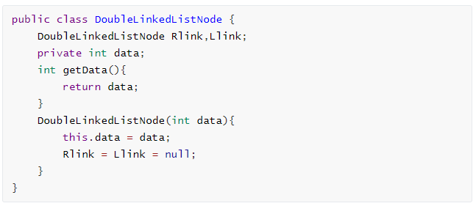
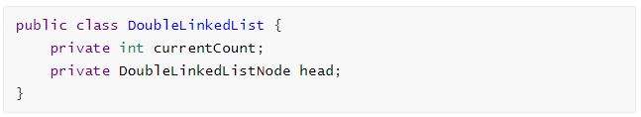
노드의 구조
-> 반대 방향을 가리킬 link하나 추가
이중 연결 리스트의 구조
-> 단순 연결 리스트와 동일!

Slide 16
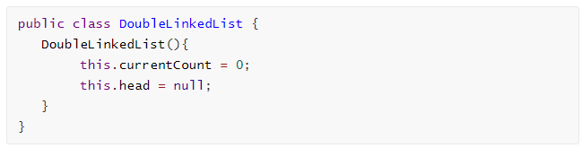
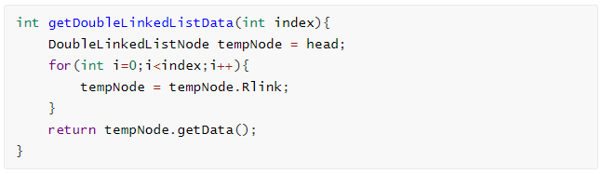
이중 연결 리스트 생성
값 가져오기
-> 단순 연결 리스트와 동일!

Slide 17
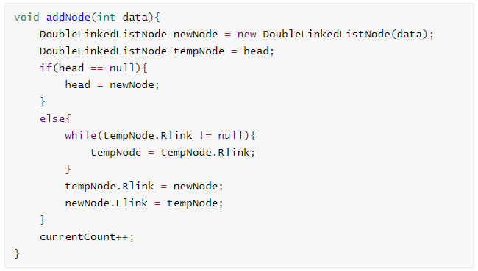
새로운 자료의 추가(마지막)
head
1.새로운 노드를 생성한다. (추가하려는 자료를 멤버 변수로 가진다.)
=> 만약 노드가 한 개도 없다면 그 노드가 헤드가 되고 종료된다.
tempNode를 만들어 헤드를 타고 맨 마지막 노드를 지정한다.
tempNode의 다음 노드를 newNode로 만들어 준다.
newNode의 이전 노드를 tempNode로 만들어 준다.
currentCount를 한 개 증가시킨다.

Slide 18
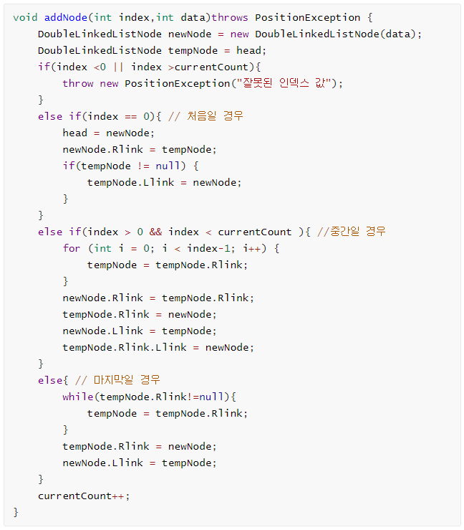
새로운 자료의 추가(인덱스)
head
1.새로운 노드를 생성한다.(추가하려는 자료를 멤버 변수로 가진다.)
예외 처리 : 음수 또는 연결리스트의 현재 노드의 개수보다 더 큰 인덱스값이 들어왔을 때 예외를 발생
첫 번째 자리에 노드를 추가하려는 경우
헤드를 tempNode에서 newNode로 바꿔준다.
newNode의 다음 노드를 tempNode로 바꿔준다.
만약 원래 있던 노드의 개수가 1개 이상이면 tempNode의 이전노드가 newNode를 가리키게 한다.
중간에 노드를 추가하려는 경우
tempNode가 head를 타고 추가하려는 위치의 바로 전 위치까지 이동한다.
newNode의 다음 노드를 tempNode의 다음 노드를 가리키게 바꿔준다.
tempNode의 다음 노드가 newNode를 가리키게 바꿔준다.
newNode의 이전 노드가 tempNode를 가리키게 바꿔준다.
tempNode의 다음 노드의 이전 노드가 newNode를 가리키게 바꿔준다.
마지막에 노드를 추가하려는 경우
tempNode가 헤드를 타고 마지막 노드까지간다.
tempNode의 다음 노드가 newNode를 가리키게 바꿔준다.
newNode의 이전 노드가 tempNode를 가리키게 바꿔준다.
currentCount를 한 개 증가시킨다.

Slide 19
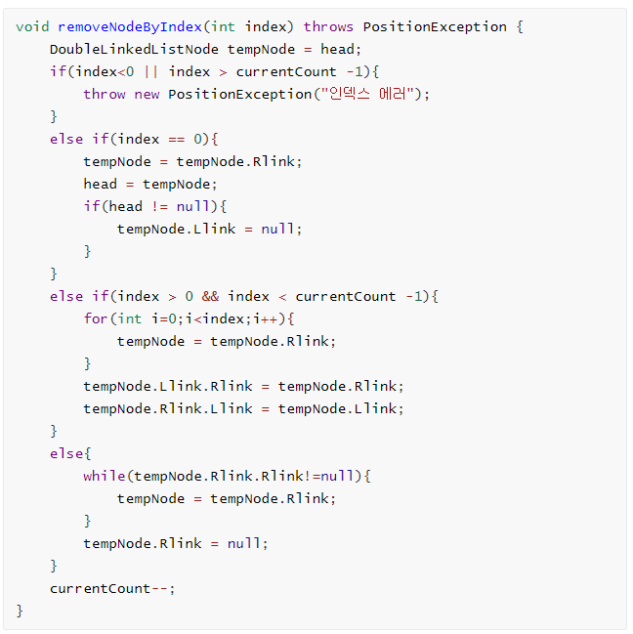
기존 자료의 제거(인덱스)
head
1.tempNode가 head를 가리킵니다.
예외 처리 : 음수 또는 연결리스트의 현재 노드의 개수보다 더 큰 인덱스값이 들어왔을 때 예외를 발생
처음에 위치한 노드를 지울 경우
tempNode를 다음 노드로 이동시킵니다.
그 노드가 head 가 됩니다.
만약 원래 존재하던 노드가 1개 이상일 경우 tempNode의 이전 노드가 null을 가리키게 바꿔줍니다.
중간에 위치한 노드를 지울 경우
tempNode가 head를 타고 지우려는 노드까지 갑니다.
"tempNode의 이전 노드의 다음 노드"가 "tempNode의 다음 노드"를 가리키게 바꿔줍니다.
"tempNode의 다음 노드의 이전 노드"가 "tempNode의 이전 노드"를 가리키게 바꿔줍니다.
마지막에 위치한 노드를 지울 경우
tempNode가 마지막 노드의 이전 노드까지 갑니다.
tempNode의 다음 노드가 null을 가리키게 바꿔줍니다.
currentCount 를 한 개 감소시킵니다.

Slide 20
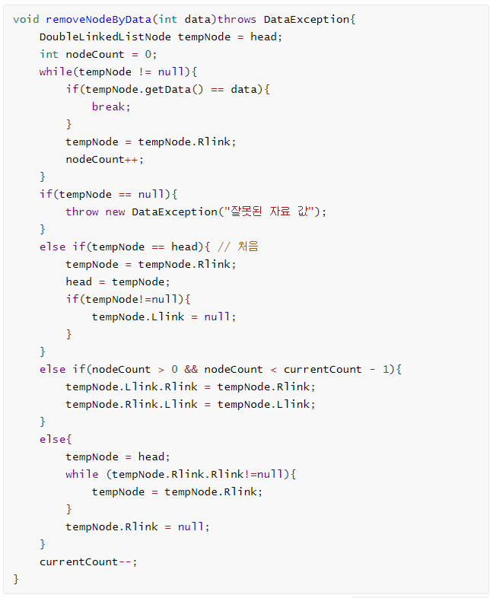
기존 자료의 제거(값)
head
1.tempNode가 head를 가리킵니다. nodeCount변수는 인덱스 값을 가르킵니다.
while문을 사용해 tempNode를 한 칸씩 뒤로 이동하면서 검사하고, data와 일치하는 값이 있으면 반복문을 종료시킵니다.
tempNode가 null을 가리키면( data와 일치하는 값이 노드에 없으면 ) 예외를 발생시킵니다.
처음에 위치한 노드를 지울 경우 (위와 동일)
tempNode를 다음 노드로 이동시킵니다.
그 노드가 head 가 됩니다.
만약 원래 존재하던 노드가 1개 이상일 경우 tempNode의 이전 노드가 null을 가리키게 바꿔줍니다.
중간에 위치한 노드를 지울 경우
"tempNode의 이전 노드의 다음 노드"가 "tempNode의 다음 노드"를 가리키게 바꿔줍니다.
"tempNode의 다음 노드의 이전 노드"가 "tempNode의 이전 노드"를 가리키게 바꿔줍니다.
마지막에 위치한 노드를 지울 경우
tempNode가 마지막 노드의 이전 노드까지 갑니다.
tempNode의 다음 노드가 null을 가리키게 바꿔줍니다.
currentCount를 한 개 감소시킵니다.

Slide 21
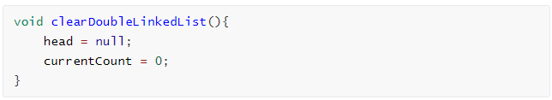

기타 연산들
1) 이중 연결 리스트의 초기화
2) 이중 연결 리스트의 길이 반환
-> 단순 연결 리스트와 동일!

Slide 22
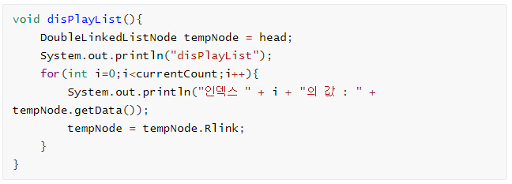
기타 연산들
3) 이중 연결 리스트의 자료 값 모두 출력
-> 단순 연결 리스트와 동일!

Slide 23
\
연결 리스트의
응용: 다항식

Slide 24
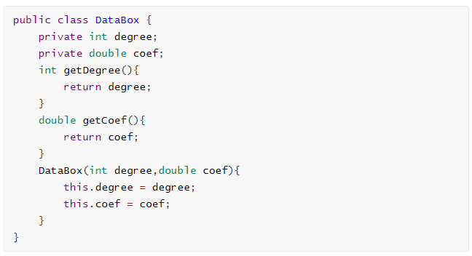
다항식이란?
-> 계수와 차수로 정의되는 항들의 집합 ex) 3x^5 + 8x + 1
다항식의 자료구조 정의
다항식이란 항들의 집합 (항-> 노드)
double형의 자료(계수)
int형의 자료(차수)

Slide 25
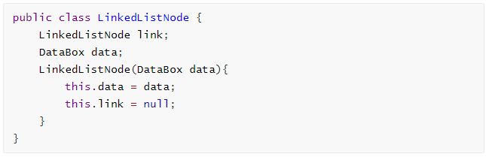
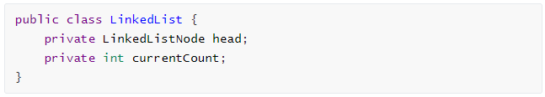
다항식의 노드의 구조
다항식을 나타내는 구조체
-> 단순 연결 리스트와 동일!

Slide 26

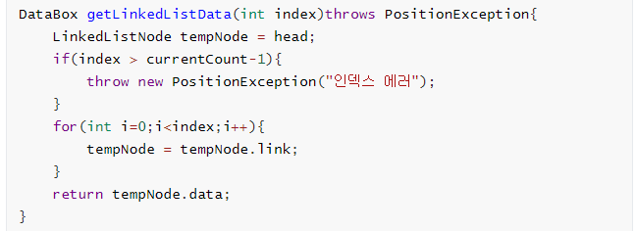
다항식의 기본 연산
1) 연결 리스트 생성
2) 노드 하나를 반환하는 함수
-> 단순 연결 리스트와 동일!

Slide 27
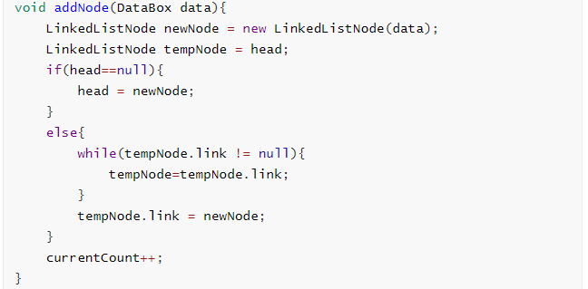
다항식의 기본 연산
3) 노드 하나를 마지막에 추가
-> 단순 연결 리스트와 동일!

Slide 28
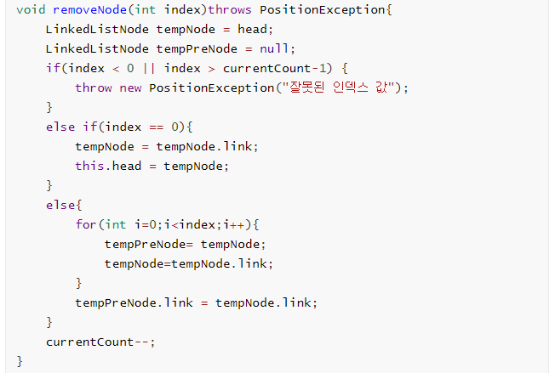
다항식의 기본 연산
4) 노드 하나를 지움(인덱스)
-> 단순 연결 리스트와 동일!

Slide 29

다항식의 기본 연산
5) 다항식의 길이를 반환
-> 단순 연결 리스트와 동일!

Slide 30
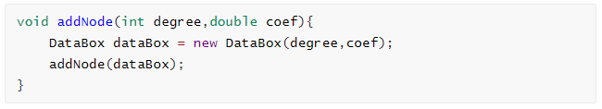
다항식의 항 추가 연산과 출력 연산
1) 차수와 계수를 입력 받아 다항식의 마지막 위치에 추가해주는 함수
차수와 계수를 매개값으로 받아 DataBox 객체를 생성
그 객체로 addNode함수 실행

Slide 31
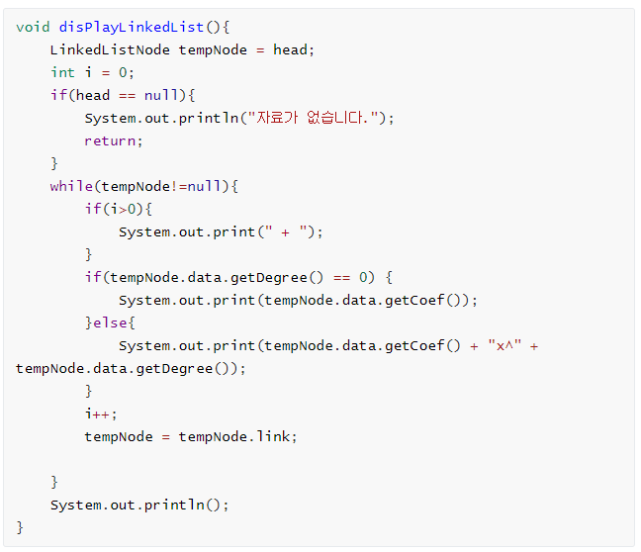
다항식의 항 추가 연산과 출력 연산
2) 현재 연결리스트에 저장된 다항식을 출력하는 함수
단순 리스트의 display함수 변형
-> 노드를 하나씩 순회하면서 계수, 차수 값을 다항식의 형태에 맞게 반환함.

Slide 32
다항식의 더하기 연산
조건 1)
"높은 차수부터 낮은 차수 순"으로 항을 저장하고 있는 연결 리스트를 순회하면서 연산을 수행한다.
조건 2)
다항식 AList에만 항이 있는 경우
=> AList에만 있는 항을 연결 리스트에 추가한다.
다항식 AList와 다항식 BList에 모두 항이 있는 경우
=> AList와 BList의 항 두개를 더해서 연결 리스트에 추가한다.
다항식 BList에만 항이 있는 경우
=> BList에만 있는 항을 연결 리스트에 추가한다.
(후처리) 한쪽 다항식에 더 이상 남은 항이 없는 경우
=> 항이 남은 다항식의 남은 항들을 연결 리스트에 추가한다.

Slide 33
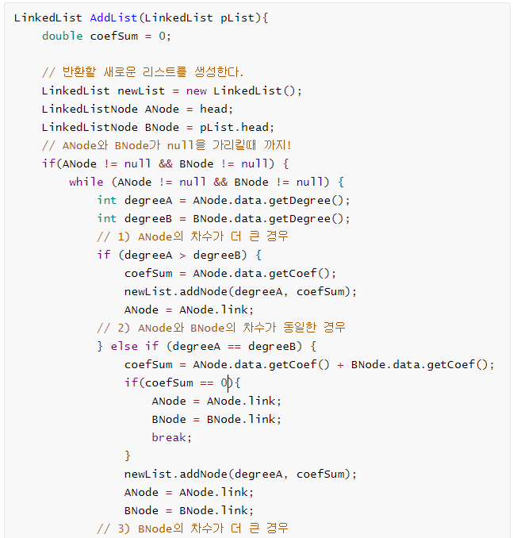
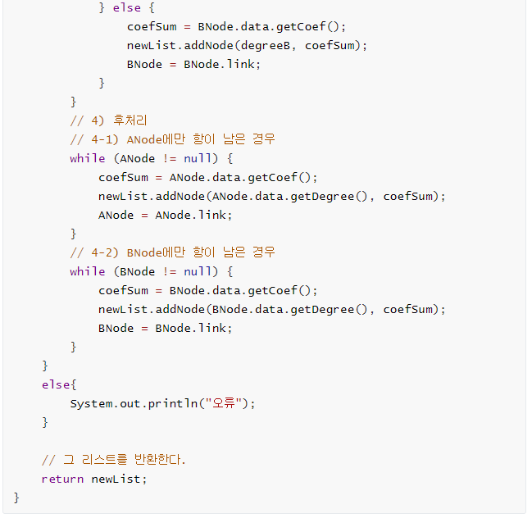

Slide 34
1) ANode의 차수가 더 큰 경우
3) 차수가 동일한 경우
1.ANode의 계수를 coefSum에 저장
2. newList에 coefSum과 A의 차수를 저장한 노드를 추가
3. ANode가 다음 노드로 이동
1. ANode의 계수와 BNode의 계수의 합을 coefSum에 저장
=> 만약 0이면 ANode와 BNode를 다음 노드로 보내고 종료
2. newList에 coefSum과 A의 차수를 저장한 노드를 추가
3. ANode와 BNode가 다음 노드로 이동
2) BNode의 차수가 더 큰 경우
4) 후처리
1.ANode에만 항이 남은 경우
=> ANode의 남은 항들을 newList에 추가
BNode에만 항이 남은 경우
=> BNode의 남은 항들을 newList에 추가
1.BNode의 계수를 coefSum에 저장
2. newList에 coefSum과 B의 차수를 저장한 노드를 추가
3. BNode가 다음 노드로 이동

Slide 35
\
감사합니다.

